Slide 1
Leistungserstellung / Produktion
Absatzmarkt
Eigenbedarf
Handelswaren
Fertigungs- / Produktionsprogramm
Betrieblichen Produktionsfaktoren
Arbeits-kräfte
Werk-
stoffe
Betriebs-mittel
Beschaffungs-
markt
Arbeitsmarkt
Beschaffungs-
markt
Investitions-
güter-
markt

Slide 2



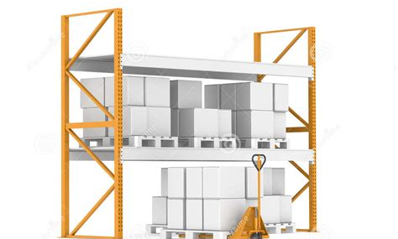

Einflussgrößen des Produktionsprogramms
Fertigungsplan
(Art und Menge der Güter, die in einem bestimmten Zeitraum hergestellt werden sollen)
Kapazitäten
Beschaffung
Finanzierung
Kosten
Lagerung
Fertigungsverfahren

Slide 3


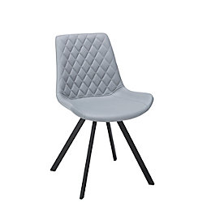

Umfang des Produktionsprogramms
Programmbreite
= Zahl der unterschiedlichen Produktgruppen
breites
enges
Viele Produktarten
z.B. Möbelfabrikant produziert:
Schränke
Tische
Stühle
Regale
Wenige Produktarten
z.B. Möbelfabrik produziert nur Stühle

Slide 4
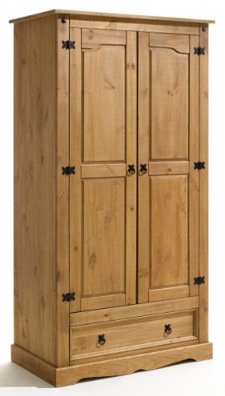
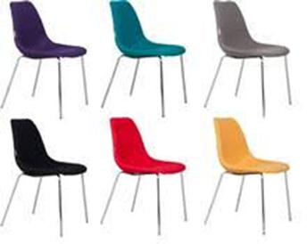
Umfang des Produktionsprogramms
Programmtiefe
= Zahl der unterschiedlichen Produktvarianten
tief
flach
Viele Produktvarianten
z.B. Möbelfabrikant produziert:
Schränke in unterschiedlicher Farbe
Formen
Qualität, …
Wenige Produktvarianten
z.B. Möbelfabrik
produziert nur
einen
Standardschrank

Slide 5


Umfang des Produktionsprogramms
Fertigungstiefe
= Zahl der Fertigungsstufen
tief
Viele Be- und Verarbeitungsstufen
z.B. Möbelfabrikant unterhält einen Forstbetrieb und eine Schreinerei
Vorteile:
Bessere Kontrolle
Bessere Terminplanung
Unabhängigkeit
Know-how bleibt erhalten

Slide 6

Umfang des Produktionsprogramms
Fertigungstiefe
= Zahl der Fertigungsstufen
flach
Wenige Be- und Verarbeitungsstufen
z.B. Möbelfabrikant unterhält nur eine Schreinerei
Vorteile:
Lieferanten sind Spezialisten
Höhere Qualität
Geringes Risiko

